Slide 1

Полный цикл AB-теста.
От постановка задачи до интерпретации результатов

Slide 2
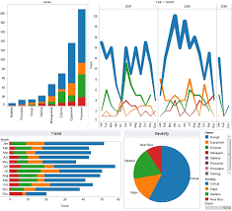
Визуализация и выводы
Линейные графики
Воронки
Столбчатые диаграммы
Точечные графики
Круговые диаграммы

Slide 3
Слабые стороны графиков
Высокая степень агрегации
Игнорирование критических значений
Не видны "битые" данные
Нет математического обоснования выводам

Slide 4
AB-тестирование
Определите цели
Определите метрику
Продакт-менеджеры
Разработайте гипотезу
Подготовьте эксперимент
Продуктовые дизайнеры
Маркетологи
Проведите эксперимент
Проанализируйте результаты

Slide 5
АА-тестирование
Вариация AB-тестирования
Суть теста – статическая оценка данных против самих себя
Дополняет, но не заменяет проведение AB-тестирования
До 80% всех AB-тестов завершаются неуспешно

Slide 6
Проведение АА-тестирования
Выбор данных для АА-тестирования
Настройка теста
Отслеживание результатов
Ожидание результатов
Подведение итогов

Slide 7
Преимущества и недостатки АА-тестирования
Преимущества:
Корректность проведения тестирования
Вычисление базовых параметров
Возможность оценить данные
Недостатки:
Большие временные затраты
Минимальная польза на старте
Отсутствие гарантии результата

Slide 8
Результаты АА-тестирования
АА-тест не показал значимых статистических различий => АА-тестирование успешно, AB-тестирование надежно.
АА-тест показал значимые статистические различия => проводим разбор данных.

Slide 9

Формулировка гипотезы
Гипотеза — предположение о виде распределения и свойствах случайной величины, которое можно подтвердить или опровергнуть применением статистических методов к данным выборки
Продажи растут/падают?
Реклама X — самый выгодный канал привлечения клиентов?
Наша юнит-экономика прибыльна?
Клиенты лучше покупают при каком цвете кнопки «корзины»?

Slide 10
Стадии проверки гипотез
Определение нулевой (H0) и альтернативной гипотезы (H1) при исследовании. Определение уровня значимости критерия
Отбор необходимых данных из выборки
Вычисление значения статистики критерия, отвечающей H0
Вычисление критической области, проверка статистики критерия на предмет попадания в критическую область
Интерпретация достигнутого уровня значимости P и результатов

Slide 11

Постановка задачи
Дано: Есть два типа интерфейса, A и B.
Вопрос: Как определить, какой нравится людям больше?
Предположим, что пользователи одинаковые, и мы показали A для 50% пользователей, и B — для оставшихся 50%.
Задача: выбрать и обосновать выбор интерфейса для работы.

Slide 12
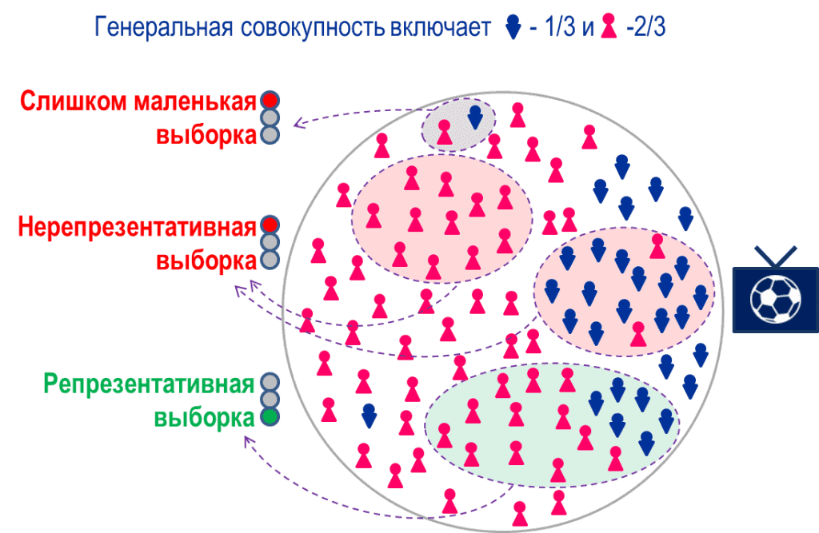
Определение размера минимальной выборки
На размер выборки влияют разные параметры и предпочтения.
Наличие достаточно большого размера выборки важно для обеспечения статистически значимых результатов.
Существуют различные онлайн-калькуляторы, которые помогают определиться с размером выборки при заданных статистических параметрах.
https://www.abtasty.com/sample-size-calculator/
https://www.optimizely.com/sample-size-calculator/

Slide 13

Определение временной рамки
Пример:
Среднее число новых пользователей — 10 000 (5000 пользователей на каждую версию)
Минимальный размер выборки — 100 000 просмотров каждой версии
100 000 / 5000 = 20 дней — длительность эксперимента

Slide 14
Подход к решению задачи
Собрать данные по выручке от каждого пользователя, работавших с интерфейсом А и B
Посчитать сумму выручки от пользователей интерфейса А и B и сравнить
Построить для каждого интерфейса (A и B) гистограммы распределения выручки (по децилям) и сравнить
Посчитать Ma, Mb, Da, Db – математическое ожидание и дисперсию и сравнить
Можно ли сказать, что пользователи A и B одинаковые или они статистически значимо отличаются?
Гипотеза H0 - нет различий, гипотеза H1 - есть различия.

Slide 15
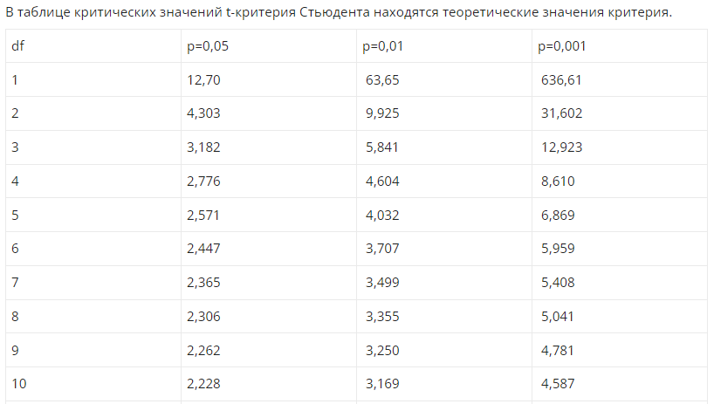


Критерий Стьюдента
https://statpsy.ru/t-student/t-test-tablica/

Slide 16
Результаты тестирования
Гипотеза Н0 – t-тест не показывает расхождений между выборками, данные в обеих группах распределены нормально, возмущения носят случайный характер => AB-тестирование успешно
Гипотеза Н1 – t-тест показывает значительные расхождения между выборками. Данные в обеих группах распределены ненормально, возмущения носят зависимый характер => AB-тестирование неуспешно

Slide 17

Статистическая значимость
Это уровень риска, который вы принимаете при ошибках первого рода (отклонение нулевой гипотезы, если она верна).
Ошибка второго рода — принятие нулевой гипотезы, когда она неверна.
Уровень надежности:
100% - 0,01= 99%,
где 0,01 — уровень значимости

Slide 18
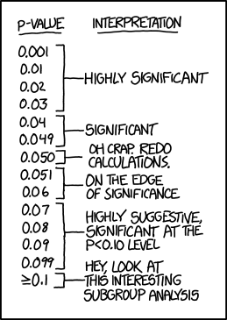
Расчет p-value
P-value — это вероятность ошибки при отклонении нулевой гипотезы (ошибки первого рода).
Обычно p-значение сравнивают с общепринятыми стандартными уровнями значимости 0,005 или 0,01.

Slide 19
Оценка p-value
Проблема:
Выяснить, была ли разница в результатах связана с изменениями или это результат случайности.
Решение:
Сравнить p-value с заданным уровнем значимости.
Интерпретация:
p-value меньше уровня значимости => отвергнуть нулевую гипотезу
p-value больше или равно уровню значимости => не можем отвергнуть нулевую гипотезу о том, что A и B не отличаются друг от друга

Slide 20
AB-тестирование
Определите цели
Определите метрику
Результат:
Гипотеза H0 принимается
Новая версия В лучше старой А
Принимается досрочное решение о выборе интерфейса В, как более лучшего
Разработайте гипотезу
Подготовьте эксперимент
Проведите эксперимент
Проанализируйте результаты

Slide 21
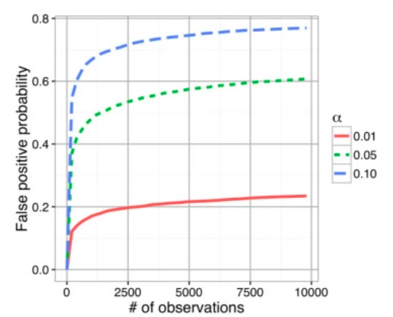
Влияние подглядывания на результат
Чем чаще вы смотрите на промежуточные результаты AB-теста с готовностью принять на их основе решение, тем выше становится вероятность, что критерий покажет значимую разницу, когда ее нет:
2 подглядывания с готовностью принять решение о завершении теста увеличивают p-value в 2 раза;
5 подглядываний — в 3.2 раза;
10 000 подглядываний — более чем в 12 раз.

Slide 22
Частые ошибки тестирования
Досрочное завершение теста
Смена настроек до завершения тестирования
Частое тестирование
Ненормальное распределение входных данных
Изменение размера выборки в момент проведения тестирования

Slide 23
Дополнительные сведения
АВ - тестирование - сложная исследовательская задача
Многие функции и расчеты можно произвести на Python и / или с помощью различных онлайн-калькуляторов
При работе с АВ-тестами стоит учитывать, что часть работы будет не иметь результата, а другая часть - не найдет быстрого отражения на результате деятельности компании

Slide 24
Итоги занятия
Разбирали этапы AB-тестирования
Определяли размеры выборки для тестирования
Устанавливали временные рамки для эксперимента
Выбирали и считали метрики
Оценивали статистическую значимость
Интерпретировали результаты тестирования

